Slide 1
ニキシーバロメータ マニュアル
2021/03/09
クライヤー篠塚一帆
malaysia.cryer@gmail.com

Slide 2
はじめに
200V近い電圧を扱います
感電の恐れあり！！！！！
私は5回ほどヒヤッとしました
いずれも手汗をかき接触抵抗が低下した時でした
以下のルールを守ってください
電源が刺さった状態で基板に触らない
電源を抜いても10秒間は触らない
コンデンサに電圧がチャージされているため
両手で触らない
片手なら感電しても、手がびりっとするだけで済みます
両手だと心臓に影響を与える可能性があります

Slide 3
目次
全体構成
部品リスト
作成手順
ファームウェア書き込み手順
回路概要 (作成中)
ソフトウェア概要 (作成中)

Slide 4
全体構成

Slide 5
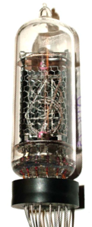
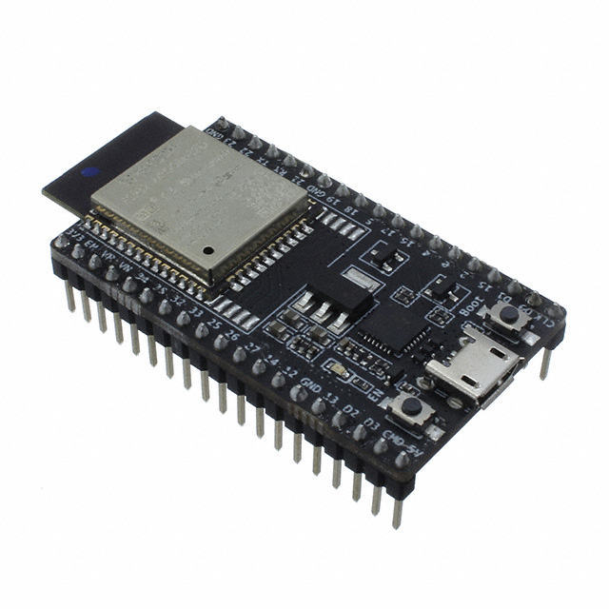
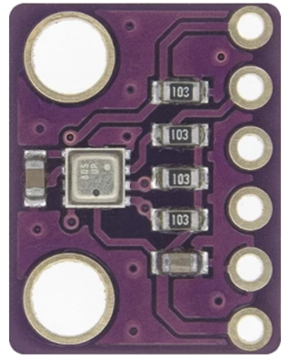
全体構成
Power基板
160V
電源回路
5V
コントロール回路
ESP32
(マイコン)
main基板
BME280
(温湿度気圧センサ)

Slide 6
部品リスト

Slide 7
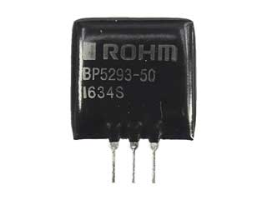
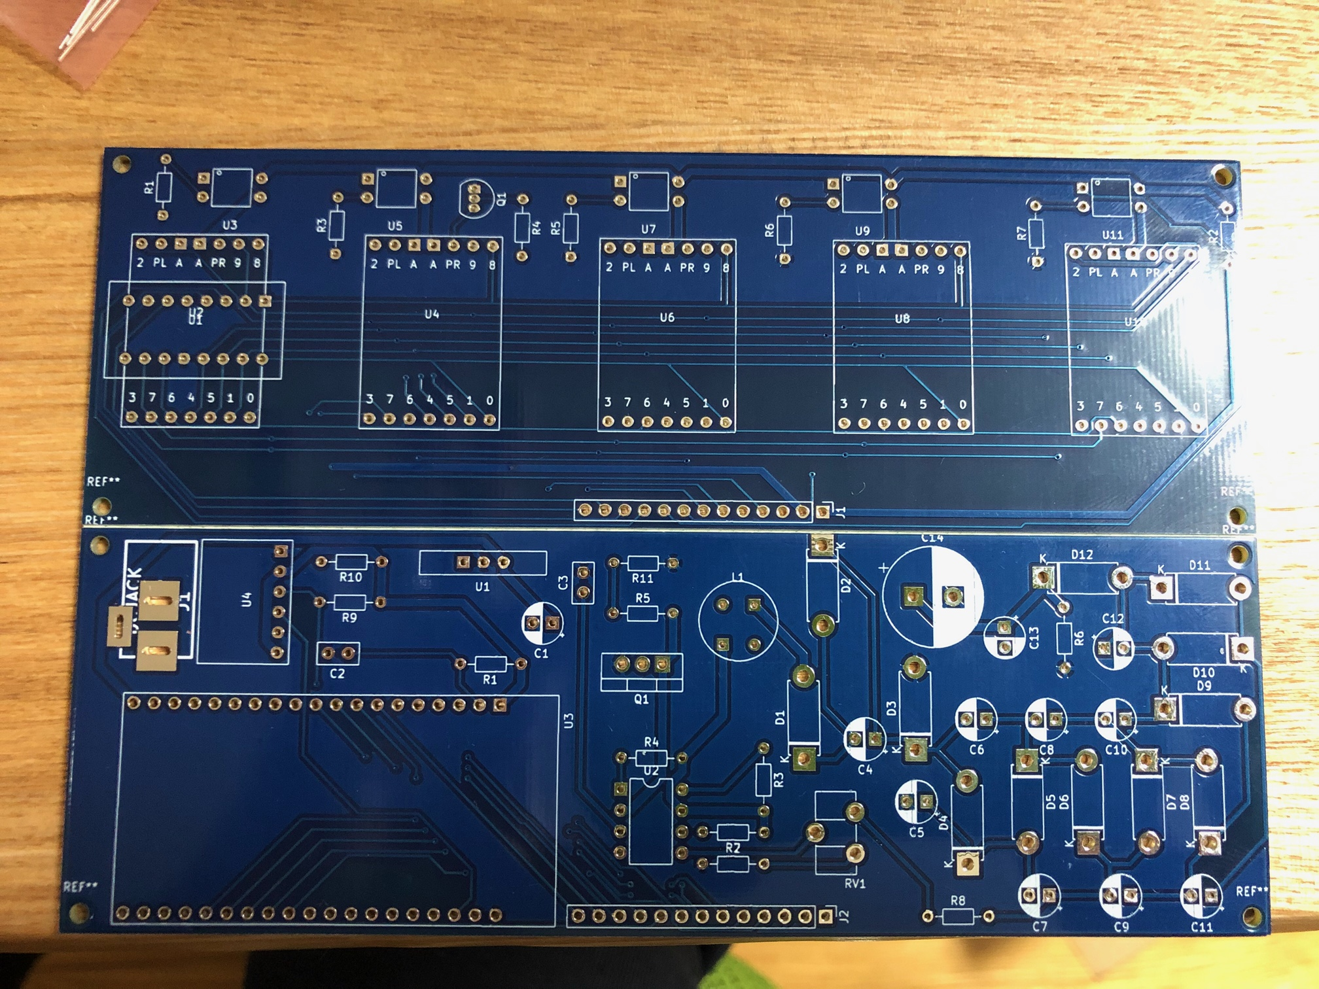
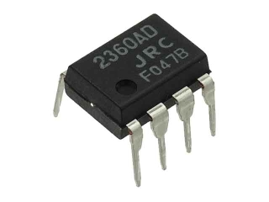
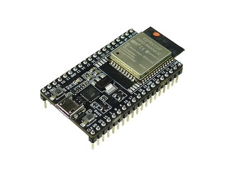
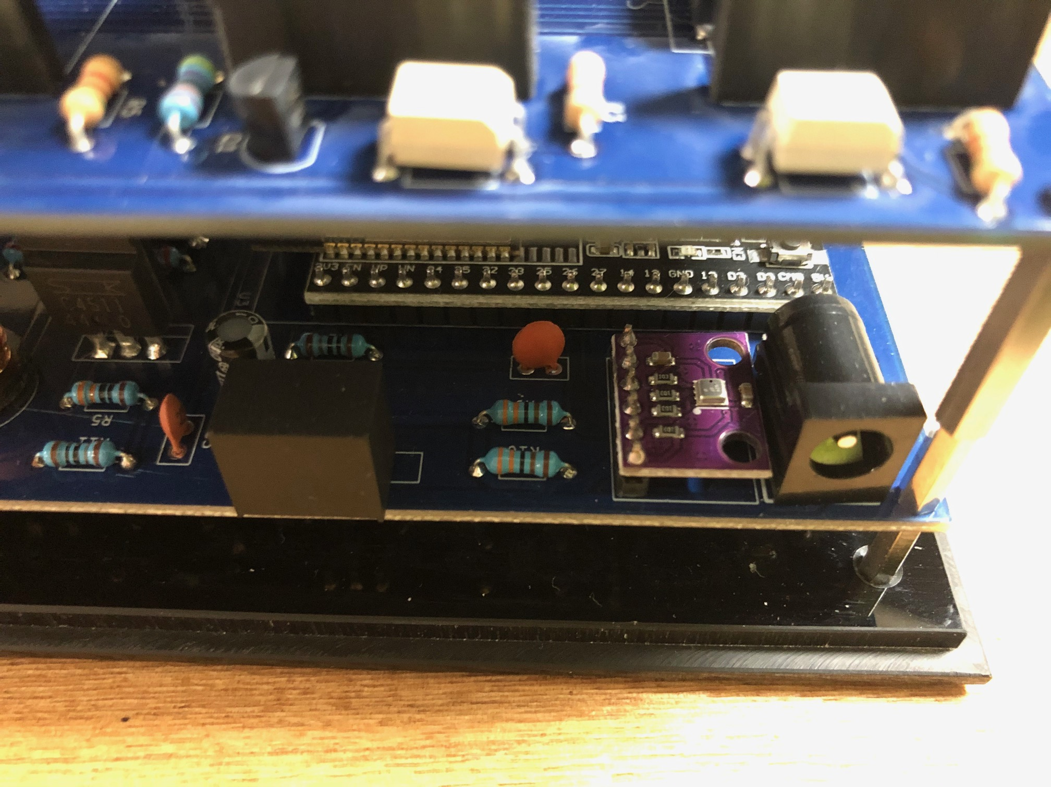
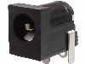
部品リスト power基板
DCDCコンバータ (BP5293-50)
1個
U1
スイッチングIC (NJM2360A)
1個
U2
マイコン (ESP32)
1個
U3
温湿度気圧センサ (BME280)
1個
U4
DCジャック
1個
J1
“■ROHM”と書かれた印刷面が
R1やU3側を向くように装着
njm2360A表面の丸い凹みが
左上に来るように装着
(ピンソケットを先につける)
USB差込口
左図参照

Slide 8
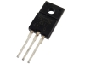
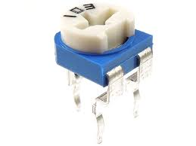
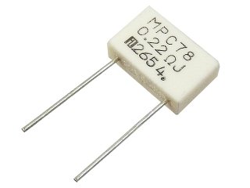
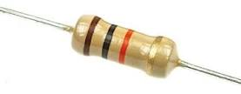
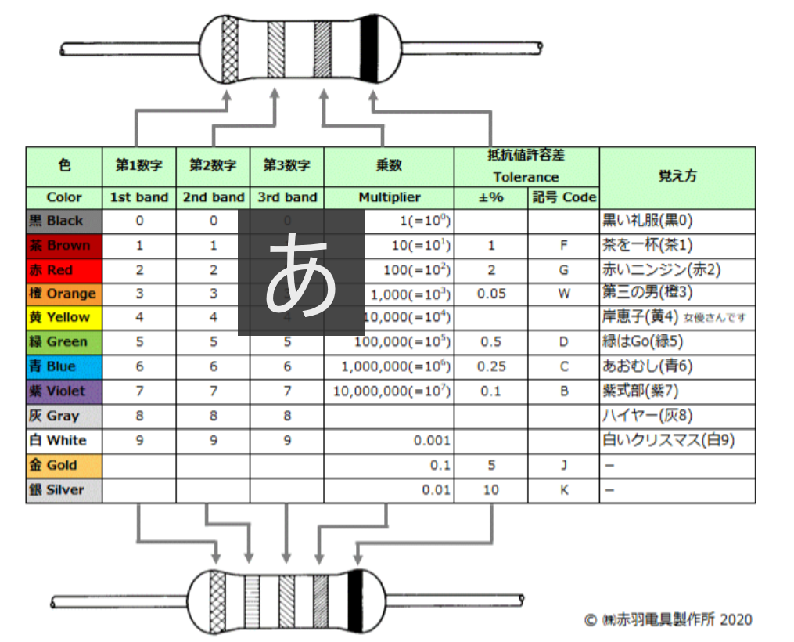
部品リスト power基板
パワートランジスタ (2SC4511)
1個
Q1
可変抵抗
2kΩ
セメント抵抗
0.22Ω
1個
R2
抵抗 (R1, R3~R11)
1MΩ(茶黒黒黄茶) × 1
300kΩ(橙黒黒橙茶) × 1
5.1kΩ(緑茶黒茶茶) × 1
3.3kΩ(橙橙黒茶茶) × 2
2.2kΩ(赤赤黒茶茶) × 2
1kΩ(茶黒黒茶茶) × 2
330Ω(橙橙黒黒茶) × 1
放熱板が左図下側になるように
(シルクに合わせる)

Slide 9
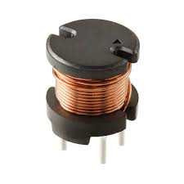
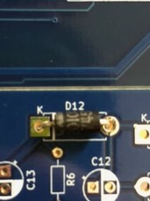
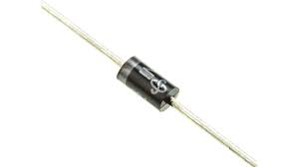
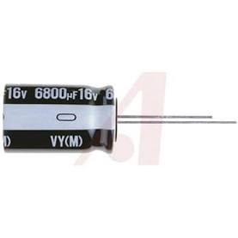
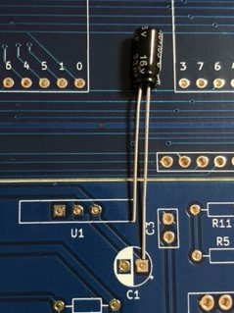
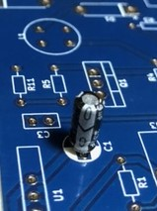
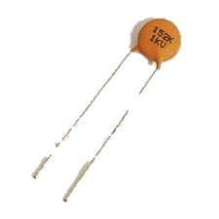
部品リスト main基板
ダイオードは極性(向き)があるので注意!!!
逆向きにさすと回路が動きません。
白線がカソード側。基板表面の印刷の白線と向きが一致。
インダクタ (RCH110NP-221K)
1個
L1
ダイオード
12個
D1~D12
電解コンデンサ
16V 33uF × 1
C1
50V 22uF × 10
C4~C13
セラミックコンデンサ(無極性)
0.1uF(104) × 1
C2
220pF(221) × 1
C3
電解コンデンサも極性(向き)があるので注意!!!
逆向きにさすと爆発します。
長い方が＋。シルクで白く塗られている側がマイナス(コンデンサの白線と一致)です

Slide 10
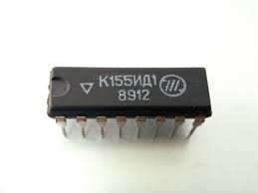
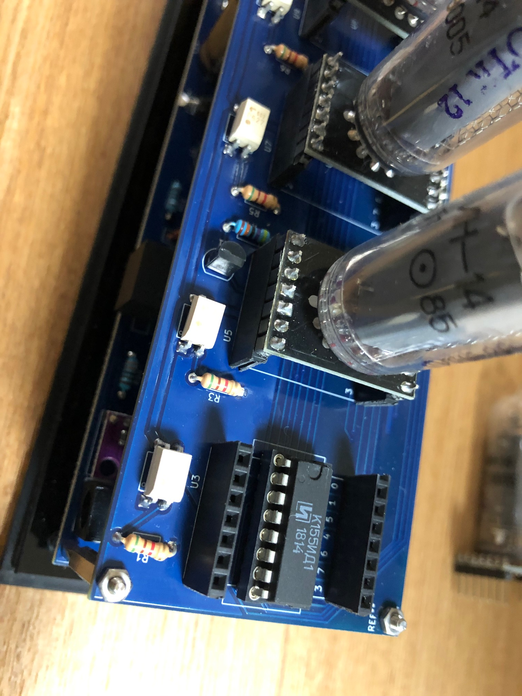
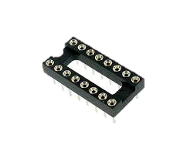
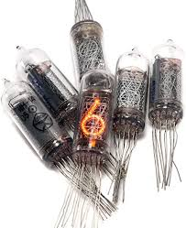
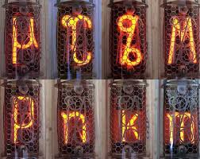
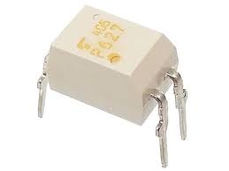
部品リスト main基板
ニキシー管ドライバIC (K155ID1)
旧ソ連製
キリル文字が雰囲気◎
U1
ニキシー管 (IN-14)
旧ソ連製 (0~9)
4個
U2, U4, U6, U8
ニキシー管 (IN-19A)
旧ソ連製
U10
フォトカプラ (TLP-627)
5個
U3, U5, U7, U9, U11
向きは左図参照。
ICソケットを使って装着
フォトカプラの白丸と
シルクの白丸を一致させる

Slide 11
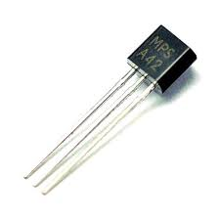
部品リスト main基板
トランジスタ (MPSA42)
ドット制御用
Q1
抵抗
470kΩ(黄紫黒橙茶) × 1
R4
10kΩ(茶黒黒赤茶) × 1
R2
5.1kΩ(金赤茶緑) × 5
R1, R3, R5~7
形状をシルクに合わせる

Slide 12
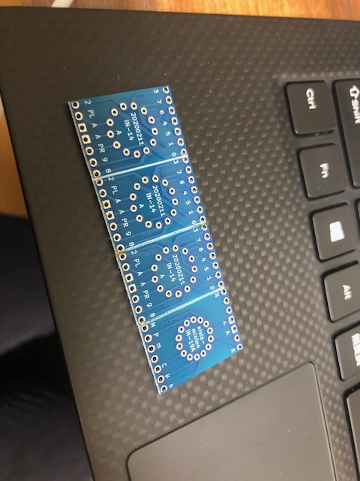
部品リスト 基板
main & power 基板
切れ目で折って2枚に
IN14 & IN19A 基板
切れ目で折って5枚に
1枚IN14のみ仮装着済
基板の表裏が重要です
仮装着した基板と同じ向きで使ってください
main基板
power基板

Slide 13
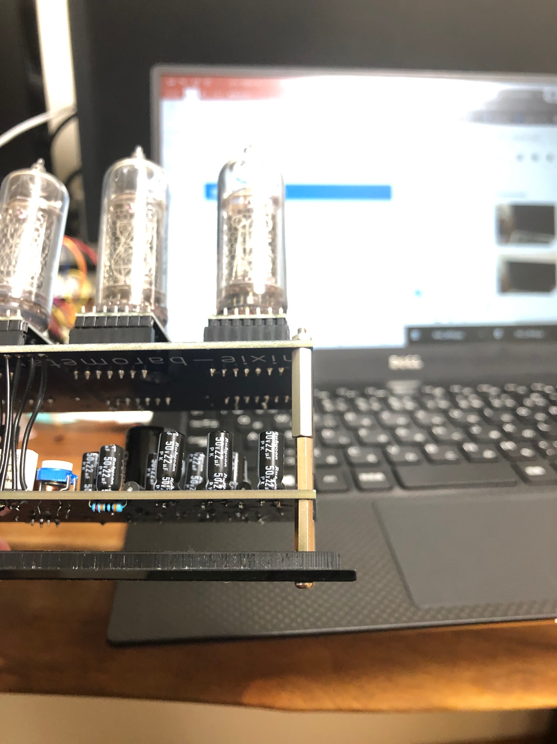
部品リスト その他
スペーサー＆ねじ
スペーサー大 × 4
スペーサー小 × 8
ワッシャー × 4
ネジ × 4
ワッシャー
Main基板
スペーサー大
スペーサー小
Power基板
スペーサー小
台座
ネジ

Slide 14
作成手順

Slide 15
作成手順 0 (超重要)
導通チェック
1部品をはんだづけをするたびに行う
回路図を眺めてみて、導通するはずのピンが通電するかテスターで確認
特に電源を入れる前は、電源ピンとGNDが導通しないかも確認
導通していると超危険
後でまとめてやろうと思うと、ミスが発覚した時に原因特定が大変です
こまめな確認が一番です

Slide 16
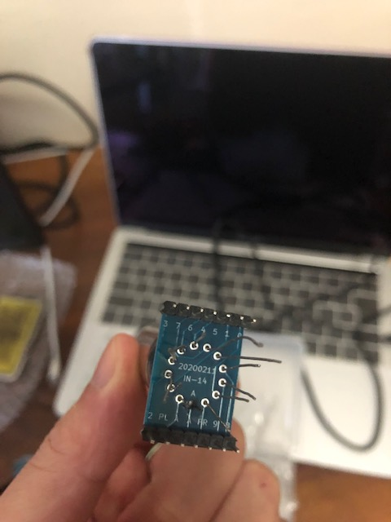
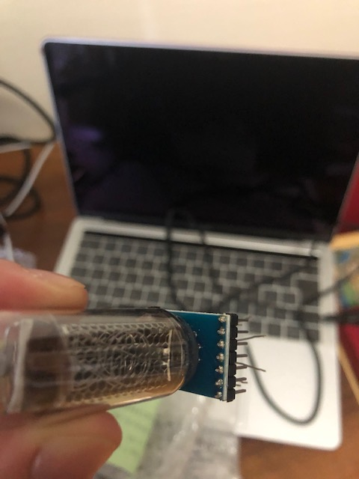
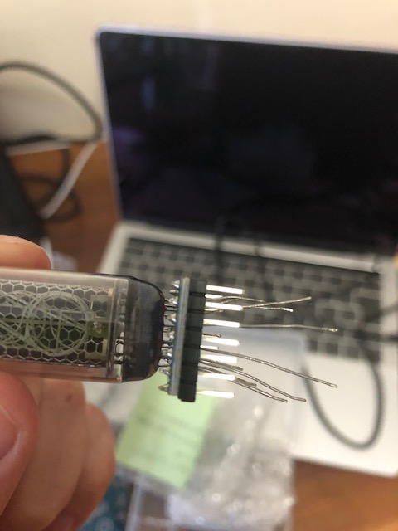
作成手順 1
IN14基板, IN19A基板, BME280にピンヘッダをはんだ付け
ニッパーでほしい長さにカット
向きに注意してはんだ付け
IN14基板 & IN19A基板
BME280
色々印字されている
面が裏側
銀色のセンサーが乗っている面が上側

Slide 17
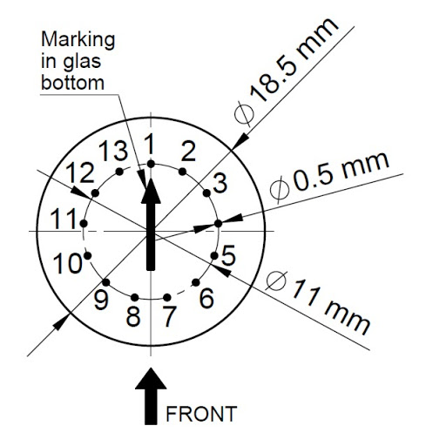
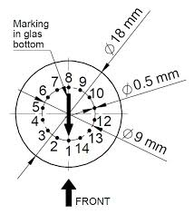
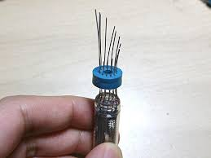
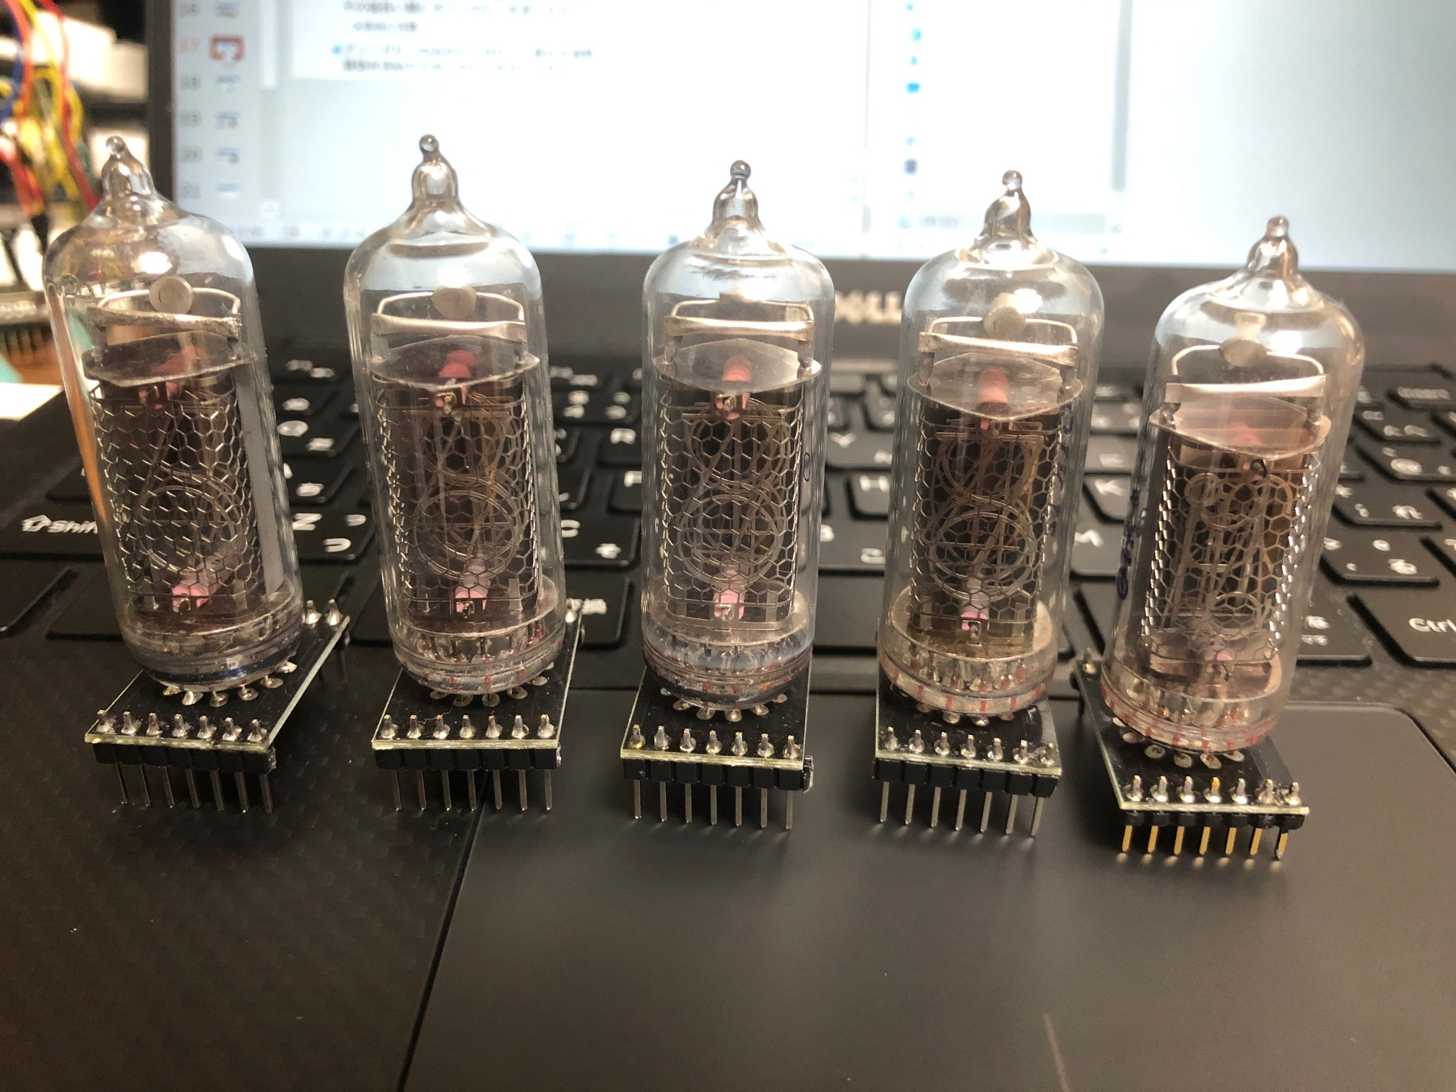
作成手順 2
IN14, 19A基板にニキシー管をはんだ付け
アノードピン(下図赤丸)を最も長くし、足を螺旋状に切る
アノードピンをIN14, 19A基板のAの穴に差し込み、 その後長い順にすべてのピンを差し込む。
向き＆表裏に注意 (基板のシルク印字面が地面側)
仮装着したものを参考にしてください
アノードピンのみはんだ付けし、傾きを調整。 覚悟を決めたら全てのピンをはんだ付け
IN-14
IN-19A

Slide 18
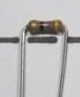
作成手順 3
main, power基板に部品をはんだ付け
背の低い部品(上)から装着
カーボン抵抗
フォトカプラ
ダイオード
セラミックコンデンサ
IC＆マイコン (ピンソケット -> IC本体)
センサ
DCDC
電解コンデンサ
トランジスタ
Main基板にピンソケットをはんだ付け
7ピン分ニッパーで切り出す
抵抗、ダイオードは
折り曲げて差し込む
傾かないように注意！
1ピンだけはんだ付けし、
傾きを調整する

Slide 19
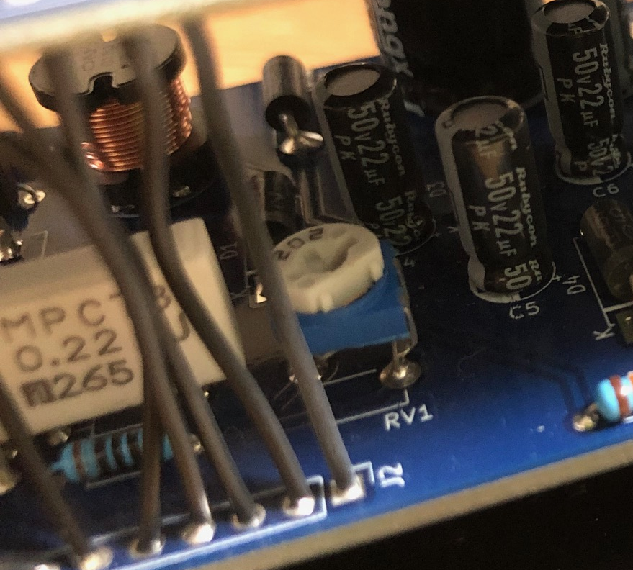
作成手順 4
power基板の火入れ
可変抵抗を画像の様に回し、テスターをGNDとJ2のピン(下図)に当てる
テスターはDC300Vを測定できるように
DCジャックに電源を差し込み、テスターの電圧値を確認
110~150V程度の値を示さない場合、すぐに電源を抜く
高すぎるor低すぎる値の場合
部品(特に抵抗)の取り違えチェック
0Vの場合
導通チェック
大変ですが、上記で99％解決するはずです
可変抵抗の
弦のように
なっている部分が
J2側を向くように。
(画像では少し
ずれています…)
一番右端の穴が
ニキシー管駆動用高電圧

Slide 20
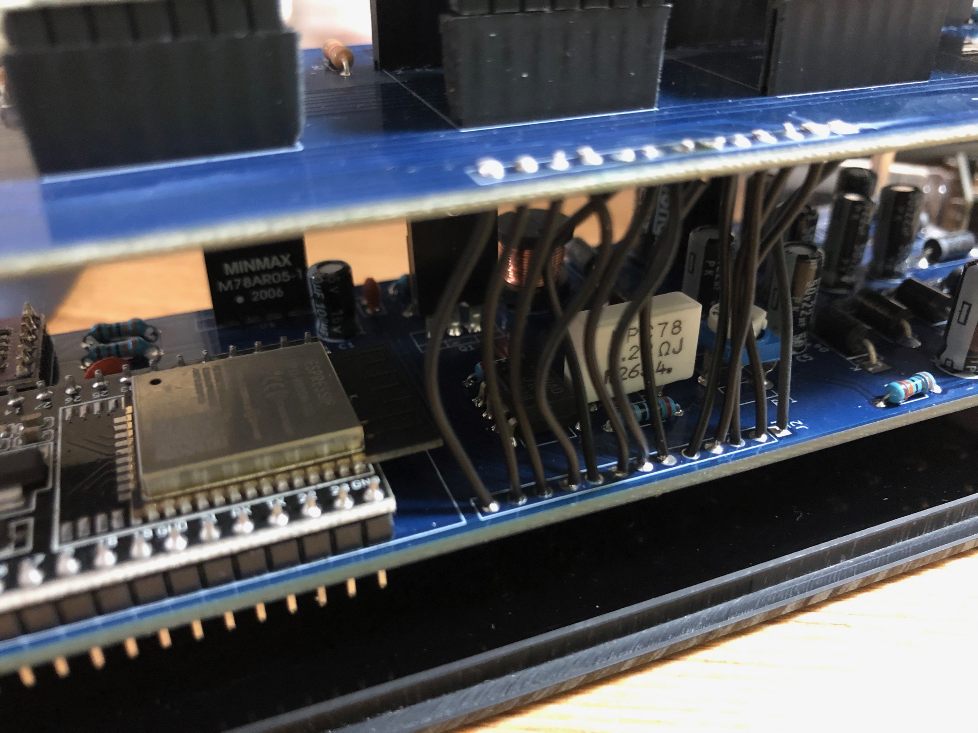
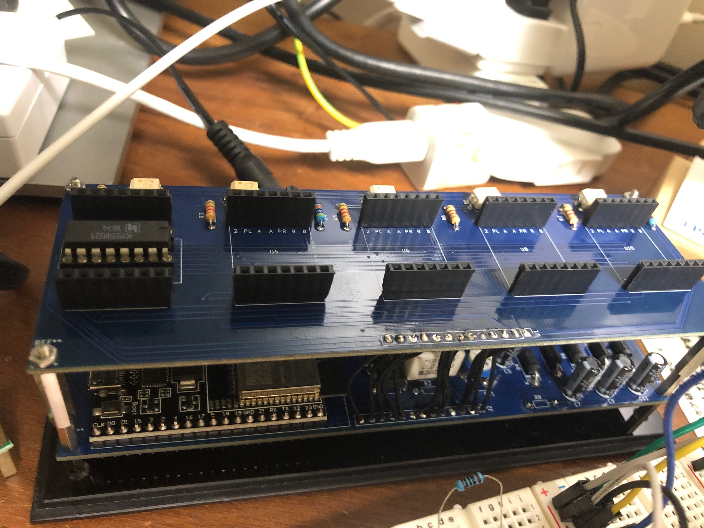
作成手順 5
被覆線を5cmに切る (13本)
両端1cmずつ被覆を取り除く
お送りしたワイヤーストリッパ(最も太い穴 より線28AWG)をお使いください
power基板とmain基板のピン穴同士を結ぶように被覆線をはんだ付け
右図参照
ニキシー管も装着し、動作確認
暗い場合は可変抵抗を反時計回りに回して調整
電源を抜いてから行う！
ケース前提での温湿度が表示されます
ケースなしの場合、+6℃程度で実際の温度
ファームウェア部分で変更可能
差し込む
同じ位置にある
穴同士を結びます
同じ位置にある
穴同士を結びます

Slide 21
作成手順 6
スペーサー装着
大小のスペーサーを図の通り装着
ワッシャーで固定
ケース装着
底面のねじをスペーサーに装着
別売りです(5000円程度)
完成です
ワッシャー
Main基板
スペーサー大
スペーサー小
Power基板
スペーサー小
台座
ネジ

Slide 22
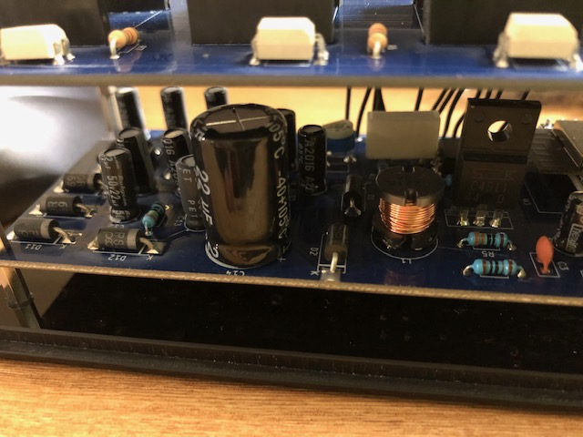
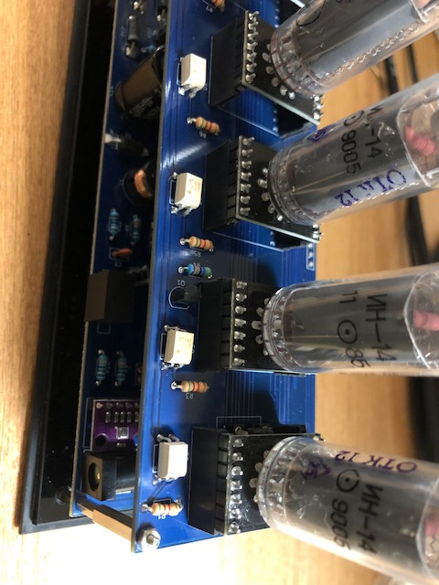
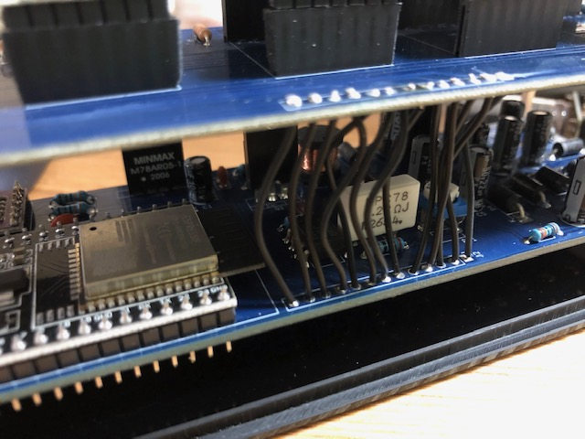



参考画像

Slide 23
説明が足りていない点が非常に多いと思います
ご不明点があればいつでもTeamsなどでご連絡ください。
夜などに通話もOKです！

Slide 24
ファームウェア書き込み手順 (作成中)

Slide 25
ファームウェア書き込み手順
ファームウェア？
ハードウェアを動かすソフトウェア
要するにソフトウェア
ESP32
Espressif社(中国)が発売しているマイコン
Wifi&Bluetooth対応！
ArduinoIDEを用いて開発可能
Arduinoというイタリアのマイコンボードの統合開発環境
オープンソース
プロトタイプ開発におすすめ
全体の流れ
ArduinoIDE導入
ESP32board情報追加
ファームウェアの書き込み

Slide 26
ArduinoIDE導入
参考サイトに則る
http://marchan.e5.valueserver.jp/cabin/comp/jbox/arc202/doc21101.html
3. ESP32用Arduino IDEのインストール を最後まで実施
シリアルモニタに時間が映されたらOK
初めてだとかなり難しい(何をしているかわからない)と思います。 遠慮なくご質問ください

Slide 27
ファームウェア書き込み
新規プロジェクト作成
~~
送付したファームウェアをコピペ
書き込む
スケッチ → マイコンボードに書き込む

Slide 28
回路概要 (作成中)

Slide 29
Main基板

Slide 30
昇圧回路
基本構成は昇圧チョッパ回路＆コッククロフト回路
昇圧チョッパが一般的
参考リンク
「ニキシー管 昇圧回路」などで検索すると無限に出てきます
ただし、発熱が非常に大きい
トランジスタ、コイルあたりが100℃近くまで上昇
温度計として使えない
チョッパでわずかに昇圧したAC電圧を生成し、 それを後段のコッククロフト回路へ入力
参考リンク

Slide 31
ソフトウェア概要 (作成中)

Slide 32
ソフトウェアの構造
基本構成
おまじないの数々
#include (pythonで言うimport)
#define etc…
setup()
初期設定を行う関数
起動直後に1回だけ呼ばれる
ピンの設定、センサーの初期化など
loop()
setup()完了後に呼ばれる
無限ループを繰り返す
ニキシー管の点灯
３sに1回表示を切り替え＆センサデータ取得

Slide 33
ニキシー管の点灯方式
スタティック点灯
電流をずっと流す
1本2mAの電流を使う場合、全部で2×5=10mA必要
昇圧回路の設計がちょっと大変…
よりキレイ(という一般的な風潮)
ダイナミック点灯
1本を一瞬光らせる→次の管を一瞬光らせる→その次の管を…
同時に光っているのは1本だけ。人の目には全部点灯しているように見える
低い電流だけ引き抜ける昇圧回路でOK！
動画撮影すると、サンプリングレートの関係でうねりがみえたりする
今回はダイナミック点灯を採用しています！
loop()関数内のlight_tube()で一瞬ずつ光らせている

Slide 34
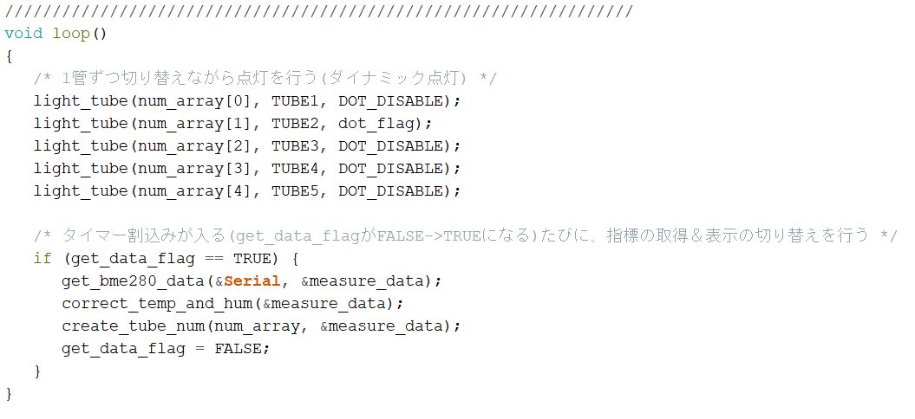
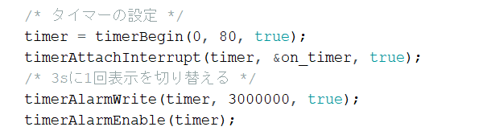
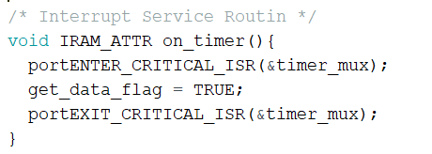
タイマー割込み
If (get_data_flag == TRUE) で
センサデータの取得＆表示する数字の決定など行うが、
このループ内ではget_data_flagは変化しない
実はsetup()でタイマーを作り、このタイマーが鳴るたびにloop()を一瞬止めて
タイマーハンドラ(on_timer())が呼び出され、Get_data_flagをTRUEにしている

